Slide 1
Java教程

Slide 2
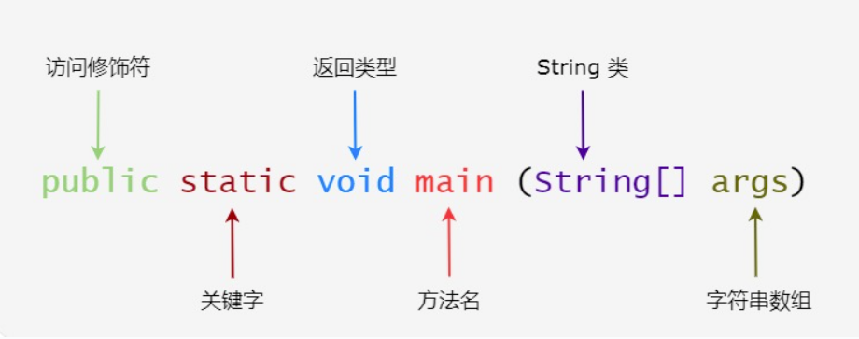
Java基础语法：
一个 Java 程序可以认为是一系列对象的集合，而这些对象通过调用彼此的方法来协同工作。下面简要介绍下类、对象、方法和实例变量的概念。
对象：对象是类的一个实例，有状态和行为。例如，一条狗是一个对象，它的状态有：颜色、名字、品种；行为有：摇尾巴、叫、吃等。
类：类是一个模板，它描述一类对象的行为和状态。
方法：方法就是行为，一个类可以有很多方法。逻辑运算、数据修改以及所有动作都是在方法中完成的。
实例变量：每个对象都有独特的实例变量，对象的状态由这些实例变量的值决定。

Slide 3
基本语法：
编写 Java 程序时，应注意以下几点：
大小写敏感：Java 是大小写敏感的，这就意味着标识符 Hello 与 hello 是不同的。
类名：对于所有的类来说，类名的首字母应该大写。如果类名由若干单词组成，那么每个单词的首字母应该大写，例如 MyFirstJavaClass 。
方法名：所有的方法名都应该以小写字母开头。如果方法名含有若干单词，则后面的每个单词首字母大写。
源文件名：源文件名必须和类名相同。当保存文件的时候，你应该使用类名作为文件名保存（切记 Java 是大小写敏感的），文件名的后缀为 .java。（如果文件名和类名不相同则会导致编译错误）。
主方法入口：所有的 Java 程序由 public static void main(String[] args) 方法开始执行。
修饰符：
访问控制修饰符 : default, public , protected, private
非访问控制修饰符 : final, abstract, static, synchronized

Slide 4
Java变量：
局部变量：在方法、构造方法或者语句块中定义的变量被称为局部变量。变量声明和初始化都是在方法中，方法结束后，变量就会自动销毁。
类变量（静态变量）：类变量也声明在类中，方法体之外，但必须声明为 static 类型。
成员变量（非静态变量）：成员变量是定义在类中，方法体之外的变量。这种变量在创建对象的时候实例化。成员变量可以被类中方法、构造方法和特定类的语句块访问。
继承：
在 Java 中，一个类可以由其他类派生。如果你要创建一个类，而且已经存在一个类具有你所需要的属性或方法，那么你可以将新创建的类继承该类。
利用继承的方法，可以重用已存在类的方法和属性，而不用重写这些代码。被继承的类称为超类（super class），派生类称为子类（sub class）。
接口：
在 Java 中，接口可理解为对象间相互通信的协议。接口在继承中扮演着很重要的角色。
接口只定义派生要用到的方法，但是方法的具体实现完全取决于派生类。

Slide 5
Java注释：
单行注释：单行注释以双斜杠//开始
多行注释：多行注释以 /*开始，以 */结束
文档注释：文档注释以 /** 开始，以 */ 结束，通常出现在类、方法、字段等的声明前面，用于生成代码文档，这种注释可以被工具提取并生成 API 文档，如 JavaDoc。
注：文档注释的格式通常包含一些特定的标签，如 @param 用于描述方法参数，@return 用于描述返回值，@throws 用于描述可能抛出的异常等等，这些标签有助于生成清晰的API文档，以便其他开发者能够更好地理解和使用你的代码。

Slide 6
Java 作为一种面向对象的编程语言，支持以下基本概念：
类（Class）：定义对象的蓝图，包括属性和方法。
对象（Object）：类的实例，具有状态和行为。
继承（Inheritance）：一个类可以继承另一个类的属性和方法。
封装（Encapsulation）：将对象的状态（字段）私有化，通过公共方法访问。
多态（Polymorphism）：对象可以表现为多种形态，主要通过方法重载和方法重写实现。
抽象（Abstraction）：使用抽象类和接口来定义必须实现的方法，不提供具体实现。
接口（Interface）：定义类必须实现的方法，支持多重继承。
方法（Method）：定义类的行为，包含在类中的函数。
方法重载（Method Overloading）：同一个类中可以有多个同名的方法，但参数不同。

Slide 7
Java对象与类：
对象：对象是类的一个实例，有状态和行为。例如，一条狗是一个对象，它的状态有：颜色、名字、品种；行为有：摇尾巴、叫、吃等。
类：类是一个模板，它描述一类对象的行为和状态。
Java中的对象：软件对象也有状态和行为。软件对象的状态就是属性，行为通过方法体现。在软件开发中，方法操作对象内部状态的改变，对象的相互调用也是通过方法来完成。
Java中的类：一个类可以包含以下类型变量（一个类可以拥有多个方法）：
局部变量：在方法、构造方法或者语句块中定义的变量被称为局部变量。变量声明和初始化都是在方法中，方法结束后，变量就会自动销毁。
类变量（静态变量）：类变量也声明在类中，方法体之外，但必须声明为 static 类型。
成员变量（非静态变量）：成员变量是定义在类中，方法体之外的变量。这种变量在创建对象的时候实例化。成员变量可以被类中方法、构造方法和特定类的语句块访问。

Slide 8
Java方法：
Java方法是语句的集合，它们在一起执行一个功能。
方法是解决一类问题的步骤的有序组合
方法包含于类或对象中
方法在程序中被创建，在其他地方被引用
优点：
使程序变得更简短而清晰。
有利于程序维护。
可以提高程序开发的效率。
提高了代码的重用性。
命名规则：
方法的名字的第一个单词应以小写字母作为开头，后面的单词则用大写字母开头写，不使用连接符。例如：addPerson。
下划线可能出现在 JUnit 测试方法名称中用以分隔名称的逻辑组件。一个典型的模式是：test<MethodUnderTest>_<state>，例如 testPop_emptyStack。

Slide 9
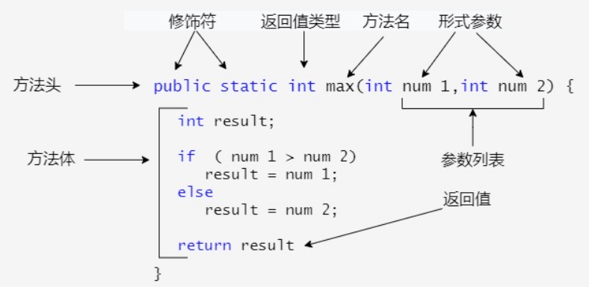
方法定义：方法包含一个方法头和一个方法体。
修饰符：修饰符，这是可选的，告诉编译器如何调用该方法。定义了该方法的访问类型。
返回值类型 ：方法可能会返回值。returnValueType 是方法返回值的数据类型。有些方法执行所需的操作，但没有返回值。在这种情况下，returnValueType 是关键字void。
方法名：是方法的实际名称。方法名和参数表共同构成方法签名。
参数类型：参数像是一个占位符。当方法被调用时，传递值给参数。这个值被称为实参或变量。参数列表是指方法的参数类型、顺序和参数的个数。参数是可选的，方法可以不包含任何参数。
方法体：方法体包含具体的语句，定义该方法的功能。

Slide 10
方法调用：
Java 支持两种调用方法的方式，根据方法是否返回值来选择。
当方法返回一个值的时候，方法调用通常被当做一个值。
如果方法返回值是void，方法调用一定是一条语句。
方法重载（详情可见构造方法的重载）：
方法重载可以让程序更清晰易读。执行密切相关任务的方法应该使用相同的名字。
重载的方法必须拥有不同的参数列表。你不能仅仅依据修饰符或者返回类型的不同来重载方法。
变量作用域：
变量的范围是程序中该变量可以被引用的部分。
方法内定义的变量被称为局部变量。局部变量必须声明才可以使用。
局部变量的作用范围从声明开始，直到包含它的块结束。
方法的参数范围涵盖整个方法。参数实际上是一个局部变量。
for循环的初始化部分声明的变量，其作用范围在整个循环。但循环体内声明的变量其适用范围是从它声明到循环体结束。

Slide 11
构造方法：
在 Java 中，构造方法（Constructor）是用于创建类的对象的特殊方法。当使用 new 关键字创建对象时，构造方法会自动调用，用来初始化对象的属性。
构造方法具有以下几个特点：
与类名相同：构造方法的名称必须与类名完全一致，包括大小写。这是构造方法的一个基本要求。
没有返回类型：构造方法没有返回类型声明，即使是 void 也不写。这使得它与普通方法区分开来。
自动调用：每次使用 new 创建对象时，构造方法会自动调用，以初始化对象的属性和状态。
不能直接调用：构造方法只能通过 new 关键字在创建对象时调用，不能像普通方法那样直接调用。
支持重载：可以为一个类定义多个构造方法，只要它们的参数列表不同。通过重载，可以创建不同的构造方法以适应不同的初始化需求。
默认构造方法：如果没有定义任何构造方法，Java 会提供一个无参的默认构造方法。但一旦定义了任何其他构造方法，Java 不再提供默认构造方法。

Slide 12
this 关键字的使用：在构造方法中可以使用 this 来引用当前对象的属性、方法，或调用另一个构造方法（必须是构造方法的第一行），以避免重复代码。
不能被继承，但可以被调用：构造方法不能被子类继承，但子类可以使用 super() 来调用父类的构造方法，以便初始化继承的属性。
对象初始化保障：构造方法的主要作用是初始化对象的属性和状态，保证对象在创建时处于一个合法的初始状态。
构造方法的作用：
初始化对象属性：构造方法的主要作用是为对象的属性赋初值。
保证对象初始化的完整性：在构造方法中可以设置默认值或必要参数，从而避免对象未完全初始化的问题。
构造方法的类型：
无参构造方法（默认构造方法）：如果一个类中没有定义任何构造方法，Java 会默认提供一个无参构造方法。一旦定义了其他构造方法，Java 将不再提供默认构造方法。
有参构造方法：可以定义带有参数的构造方法，用来在创建对象时为属性赋值。调用有参构造方法时，可以为对象的属性进行初始化。

Slide 13
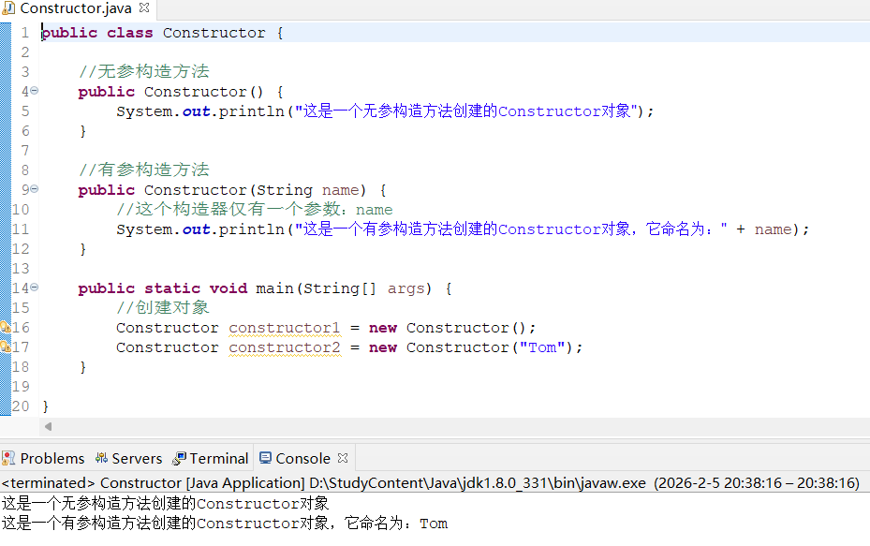
如何创建对象：
对象是根据类创建的。在Java中，使用关键字 new 来创建一个新的对象。创建对象需要以下三步：
声明：声明一个对象，包括对象名称和对象类型。
实例化：使用关键字 new 来创建一个对象。
初始化：使用 new 创建对象时，会调用构造方法初始化对象。

Slide 14
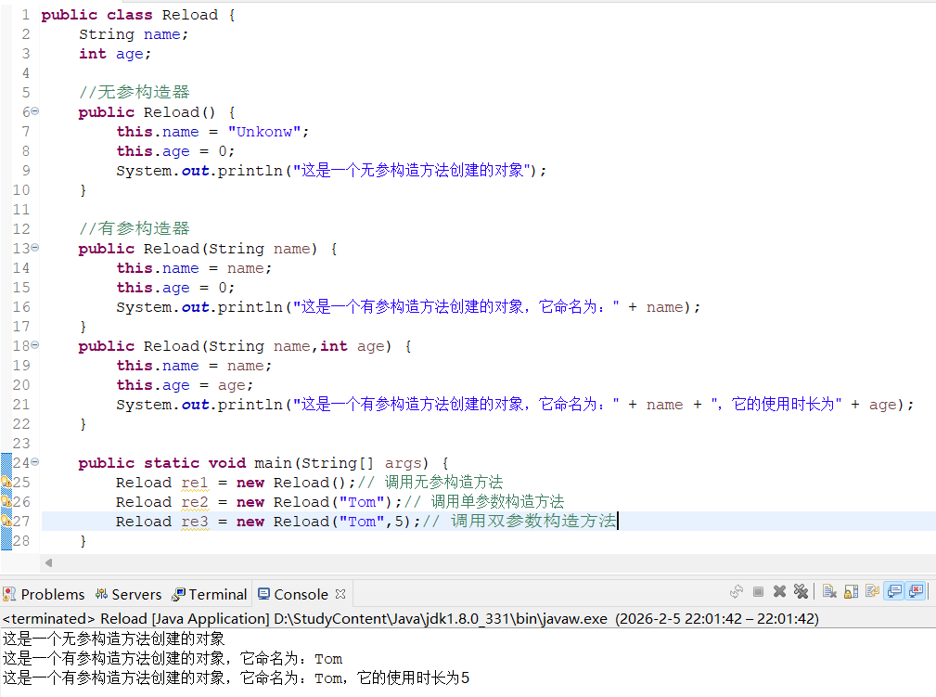
构造方法的重载（代码文件可见：Reload.java）：
Java 支持构造方法的重载，即可以在同一个类中定义多个构造方法，只要参数列表不同即可。创建对象时，Java 会根据传入的参数数量和类型自动选择匹配的构造方法。

Slide 15
构造方法中的 this 关键字：
在构造方法中，this 关键字通常用于两种情况：
引用当前对象的属性或方法：当构造方法的参数名与类属性名相同时，使用 this 来区分类属性和参数。
调用另一个构造方法：可以使用 this() 调用当前类的其他构造方法，常用于避免重复代码，但必须放在构造方法的第一行。
构造方法是 Java 面向对象编程中非常重要的部分，通过使用构造方法可以有效控制对象的初始化过程，保证创建出的对象状态的完整性和一致性。
Java包：包主要用来对类和接口进行分类。当开发 Java 程序时，可能编写成百上千的类，因此很有必要对类和接口进行分类。
import语句：在 Java 中，如果给出一个完整的限定名，包括包名、类名，那么 Java 编译器就可以很容易地定位到源代码或者类。import 语句就是用来提供一个合理的路径，使得编译器可以找到某个类。

Slide 16
源文件声明原则：
一个源文件中只能有一个 public 类
一个源文件可以有多个非 public 类
源文件的名称应该和 public 类的类名保持一致。例如：源文件中 public 类的类名是 Employee，那么源文件应该命名为Employee.java。
如果一个类定义在某个包中，那么 package 语句应该在源文件的首行。
如果源文件包含 import 语句，那么应该放在 package 语句和类定义之间。如果没有 package 语句，那么 import 语句应该在源文件中最前面。
import 语句和 package 语句对源文件中定义的所有类都有效。在同一源文件中，不能给不同的类不同的包声明。

Slide 17
Java基本数据类型（两大数据类型）：
内置数据类型：Java语言提供了八种基本类型。六种数字类型（四个整数型，两个浮点型），一种字符类型，还有一种布尔型。
byte：byte 数据类型是8位、有符号的，以二进制补码表示的整数；最小值是 -128（-2^7）；最大值是 127（2^7-1）；默认值是 0；byte 类型用在大型数组中节约空间，主要代替整数，因为 byte 变量占用的空间只有 int 类型的四分之一。
short：short 数据类型是 16 位、有符号的以二进制补码表示的整数；最小值是 -32768（-2^15）；最大值是 32767（2^15 - 1）；Short 数据类型也可以像 byte 那样节省空间。一个short变量是int型变量所占空间的二分之一；默认值是 0。
int：int 数据类型是32位、有符号的以二进制补码表示的整数；最大值是 2,147,483,647（2^31 - 1）；最小值是 -2,147,483,648（-2^31）；整型变量默认为 int 类型；默认值是 0。
long：long 数据类型是 64 位、有符号的以二进制补码表示的整数；最小值是 -9,223,372,036,854,775,808（-2^63）；最大值是 9,223,372,036,854,775,807（2^63 -1）；这种类型主要使用在需要比较大整数的系统上；默认值是 0L。

Slide 18
float：float 数据类型是单精度、32位、符合IEEE 754标准的浮点数；float 在储存大型浮点数组的时候可节省内存空间；最小值是1.4E-45；最大值是3.4028235E38；默认值是 0.0f；浮点数不能用来表示精确的值。
double：double 数据类型是双精度、64 位、符合 IEEE 754 标准的浮点数；浮点数的默认类型为 double 类型；最小值是4.9E-324；最大值是1.7976931348623157E308；double类型同样不能表示精确的值；默认值是 0.0d。
boolean：boolean数据类型表示一位的信息；只有两个取值：true 和 false；这种类型只作为一种标志来记录 true/false 情况；默认值是 false。
char：char 类型是一个单一的 16 位 Unicode 字符；最小值是 \u0000（十进制等效值为 0）；最大值是 \uffff（即为 65535）；char 数据类型可以储存任何字符。
引用类型：
引用类型指向一个对象，指向对象的变量是引用变量。这些变量在声明时被指定为一个特定的类型。变量一旦声明后，类型就不能被改变了。
对象、数组都是引用数据类型。
所有引用类型的默认值都是null。
一个引用变量可以用来引用任何与之兼容的类型。

Slide 19

Java常量：
常量在程序运行时是不能被修改的。
在 Java 中使用 final 关键字来修饰常量，声明方式和变量类似。
通常使用大写字母表示常量。
字面量可以赋给任何内置类型的变量
Java的字符串常量也是包含在两个引号之间的字符序列。
字符串常量和字符变量都可以包含任何 Unicode 字符。
注：当使用字面量的时候，前缀 0 表示 8 进制，而前缀 0x 代表 16 进制。16进制Unicode字符(xxxx)则为\uxxxx。
自动类型转换：
整型、实型（常量）、字符型数据可以混合运算。运算中，不同类型的数据先转化为同一类型，然后进行运算。转换从低级到高级。

Slide 20
数据类型转换必须满足如下规则：
不能对boolean类型进行类型转换。
不能把对象类型转换成不相关类的对象。
在把容量大的类型转换为容量小的类型时必须使用强制类型转换。
转换过程中可能导致溢出或损失精度。
浮点数到整数的转换是通过舍弃小数得到，而不是四舍五入。
自动类型转换：必须满足转换前的数据类型的位数要低于转换后的数据类型，例如: short数据类型的位数为16位，就可以自动转换位数为32的int类型，同样float数据类型的位数为32，可以自动转换为64位的double类型。
强制类型转换：
条件是转换的数据类型必须是兼容的。
格式：(type)value，type是要强制类型转换后的数据类型 。
隐含强制类型转换：
整数的默认类型是 int。
小数默认是 double 类型浮点型，在定义 float 类型时必须在数字后面跟上 F 或者 f。

Slide 21
Java变量：
变量就是申请内存来存储值。当创建变量的时候，需要在内存中申请空间。
Java 语言支持的变量类型有：
局部变量（Local Variables）：局部变量是在方法、构造函数或块内部声明的变量，它们在声明的方法、构造函数或块执行结束后被销毁，局部变量在声明时需要初始化，否则会导致编译错误。
实例变量（Instance Variables）：实例变量是在类中声明，但在方法、构造函数或块之外，它们属于类的实例，每个类的实例都有自己的副本，如果不明确初始化，实例变量会被赋予默认值（数值类型为0，boolean类型为false，对象引用类型为null）。
静态变量或类变量（Class Variables）：类变量是在类中用 static 关键字声明的变量，它们属于类而不是实例，所有该类的实例共享同一个类变量的值，类变量在类加载时被初始化，而且只初始化一次。
参数变量（Parameters）：参数是方法或构造函数声明中的变量，用于接收调用该方法或构造函数时传递的值，参数变量的作用域只限于方法内部。
（详情可点击此处前往查看）

Slide 22
变量命名规则:
使用有意义的名字： 变量名应该具有清晰的含义，能够准确地反映变量的用途。避免使用单个字符或无意义的缩写。
驼峰命名法（Camel Case）： 在变量名中使用驼峰命名法，即将每个单词的首字母大写，除了第一个单词外，其余单词的首字母都采用大写形式。例如：myVariableName。
避免关键字： 不要使用 Java 关键字（例如，class、int、boolean等）作为变量名。
区分大小写： Java 是大小写敏感的，因此变量名中的大小写字母被视为不同的符号。例如，myVariable 和 myvariable 是两个不同的变量。
不以数字开头： 变量名不能以数字开头，但可以包含数字。
遵循命名约定： 对于不同类型的变量（局部变量、实例变量、静态变量等），可以采用不同的命名约定，例如使用前缀或后缀来区分。
静态变量（类变量）通常也可以使用大写蛇形命名法，全大写字母，单词之间用下划线分隔。
常量使用全大写字母，单词之间用下划线分隔；通常使用 final 修饰。
类名应该以大写字母开头。

Slide 23
Java修饰符：
修饰符用来定义类、方法或者变量，通常放在语句的最前端。
访问控制修饰符：可以使用访问控制符来保护对类、变量、方法和构造方法的访问。
default (即默认，什么也不写）: 在同一包内可见，不使用任何修饰符。使用对象：类、接口、变量、方法。
private : 在同一类内可见。使用对象：变量、方法。 注意：不能修饰类（外部类）。
public : 对所有类可见。使用对象：类、接口、变量、方法。
protected : 对同一包内的类和所有子类可见。使用对象：变量、方法。 注意：不能修饰类（外部类）。
默认访问修饰符-不使用任何关键字：
如果在类、变量、方法或构造函数的定义中没有指定任何访问修饰符，那么它们就默认具有默认访问修饰符。
默认访问修饰符的访问级别是包级别（package-level），即只能被同一包中的其他类访问。

Slide 24
私有访问修饰符-private：
私有访问修饰符是最严格的访问级别，所以被声明为 private 的方法、变量和构造方法只能被所属类访问，并且类和接口不能声明为 private。
声明为私有访问类型的变量只能通过类中公共的 getter 方法被外部类访问。
Private 访问修饰符的使用主要用来隐藏类的实现细节和保护类的数据。
公有访问修饰符-public：
被声明为 public 的类、方法、构造方法和接口能够被任何其他类访问。
如果几个相互访问的 public 类分布在不同的包中，则需要导入相应 public 类所在的包。由于类的继承性，类所有的公有方法和变量都能被其子类继承。
Java 程序的 main() 方法必须设置成公有的，否则，Java 解释器将不能运行该类。
受保护的访问修饰符-protected（只想让该方法对其所在类的子类可见就使用）：
子类与基类在同一包中：被声明为 protected 的变量、方法和构造器能被同一个包中的任何其他类访问；
子类与基类不在同一包中：那么在子类中，子类实例可以访问其从基类继承而来的 protected 方法，而不能访问基类实例的protected方法。
protected 可以修饰数据成员，构造方法，方法成员，不能修饰类（内部类除外）。

Slide 25
访问控制和继承（继承的规则）：
父类中声明为 public 的方法在子类中也必须为 public。
父类中声明为 protected 的方法在子类中要么声明为 protected，要么声明为 public，不能声明为 private。
父类中声明为 private 的方法，不能够被子类继承。
非访问修饰符：
static修饰符（用来修饰类方法和类变量）：
静态变量：static 关键字用来声明独立于对象的静态变量，无论一个类实例化多少对象，它的静态变量只有一份拷贝。 静态变量也被称为类变量。局部变量不能被声明为 static 变量。
静态方法：static 关键字用来声明独立于对象的静态方法。静态方法不能使用类的非静态变量。静态方法从参数列表得到数据，然后计算这些数据。
final修饰符（用来修饰类、方法和变量）：
变量一旦赋值后，不能被重新赋值。被 final 修饰的实例变量必须显式指定初始值。
final 修饰符通常和 static 修饰符一起使用来创建类常量。
父类中的 final 方法可以被子类继承，但是不能被子类重写。final 类不能被继承。

Slide 26
abstract 修饰符（用来创建抽象类和抽象方法）：
抽象类（包含抽象方法和非抽象方法）：
抽象类不能用来实例化对象，声明抽象类的唯一目的是为了将来对该类进行扩充。
一个类不能同时被 abstract 和 final 修饰。如果一个类包含抽象方法，那么该类一定要声明为抽象类，否则将出现编译错误。
抽象方法：
抽象方法是一种没有任何实现的方法，该方法的具体实现由子类提供。
抽象方法不能被声明成 final 和 static。
任何继承抽象类的子类必须实现父类的所有抽象方法，除非该子类也是抽象类。
如果一个类包含若干个抽象方法，那么该类必须声明为抽象类。抽象类可以不包含抽象方法。
抽象方法的声明以分号结尾，例如：public abstract sample();。
synchronized 修饰符：synchronized 关键字声明的方法同一时间只能被一个线程访问。synchronized 修饰符可以应用于四个访问修饰符。
transient 与volatile 修饰符不常用，不做介绍。

Slide 27
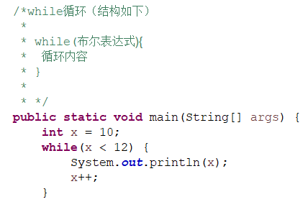
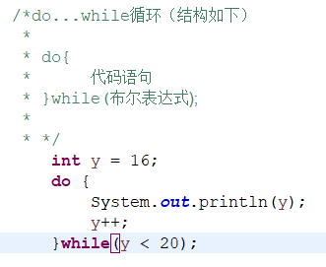
Java运算符（详情点此查看）
Java循环结构：
while循环：while是最基本的循环，只要布尔表达式为 true，循环就会一直执行下去。
do...while循环：do…while 循环和 while 循环相似，且循环至少会执行一次。布尔表达式在循环体的后面，所以语句块在检测布尔表达式之前已经执行了。 如果布尔表达式的值为 true，则语句块一直执行，直到布尔表达式的值为 false。

Slide 28
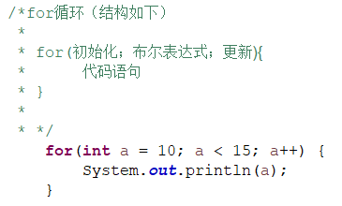
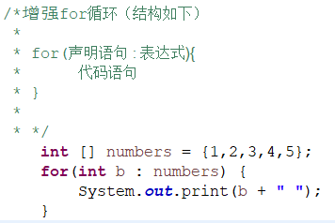
for循环：for循环执行的次数是在执行前就确定的。
最先执行初始化步骤。可以声明一种类型，但可初始化一个或多个循环控制变量，也可以是空语句。
然后，检测布尔表达式的值。如果为 true，循环体被执行。如果为false，循环终止，开始执行循环体后面的语句。
执行一次循环后，更新循环控制变量。
再次检测布尔表达式。循环执行上面的过程。
增强for循环（主要用于数组）：
声明语句：声明新的局部变量，该变量的类型必须和数组元素的类型匹配。其作用域限定在循环语句块，其值与此时数组元素的值相等。
表达式：表达式是要访问的数组名，或者是返回值为数组的方法。

Slide 29
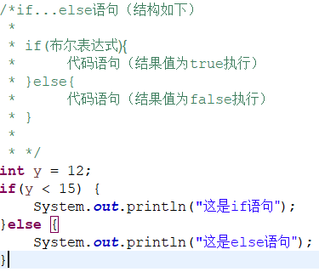
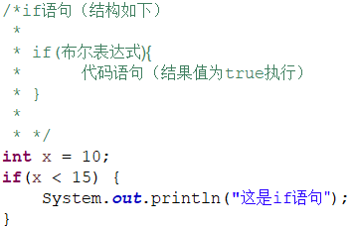
循环中的关键词：
break：
主要用在循环语句或者 switch 语句中，用来跳出整个语句块。
跳出最里层的循环，并且继续执行该循环下面的语句。
continue：
适用于任何循环控制结构中。作用是让程序立刻跳转到下一次循环的迭代。
在 for 循环中，continue 语句使程序立即跳转到更新语句。
在 while 或者 do…while 循环中，程序立即跳转到布尔表达式的判断语句。
（详细代码可见：Loop.java）
Java条件语句：if...else
if： if...else：

Slide 30
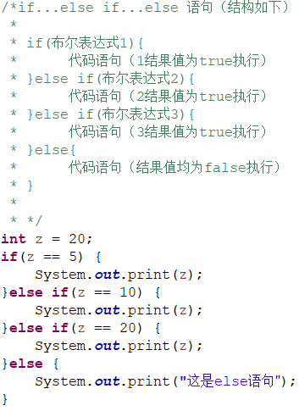
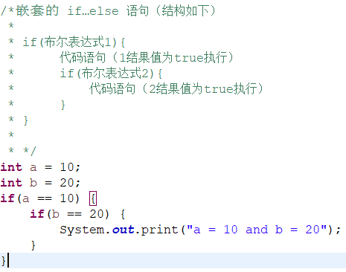
if...else if...else 语句：
if 语句至多有 1 个 else 语句，else 语句在所有的 else if 语句之后。
if 语句可以有若干个 else if 语句，它们必须在 else 语句之前。
一旦其中一个 else if 语句检测为 true，其他的 else if 以及 else 语句都将跳过执行。
嵌套的 if…else 语句：可以在另一个 if 或者 else if 语句中使用 if 或者 else if 语句。

Slide 31
switch case 语句（可搭配break/continue使用）：
witch case 语句判断一个变量与一系列值中某个值是否相等，每个值称为一个分支。
语法规则：
switch 语句中的变量类型可以是： byte、short、int 或者 char。从 Java SE 7 开始，switch 支持字符串 String 类型了，同时 case 标签必须为字符串常量或字面量。
switch 语句可以拥有多个 case 语句。每个 case 后面跟一个要比较的值和冒号。
case 语句中的值的数据类型必须与变量的数据类型相同，而且只能是常量或者字面常量。
当变量的值与 case 语句的值相等时，那么 case 语句之后的语句开始执行，直到 break 语句出现才会跳出 switch 语句。
当遇到 break 语句时，switch 语句终止。程序跳转到 switch 语句后面的语句执行。case 语句不必须要包含 break 语句。如果没有 break 语句出现，程序会继续执行下一条 case 语句，直到出现 break 语句。
switch 语句可以包含一个 default 分支，该分支一般是 switch 语句的最后一个分支（可以在任何位置，但建议在最后一个）。default 在没有 case 语句的值和变量值相等的时候执行。default 分支不需要 break 语句。

Slide 32
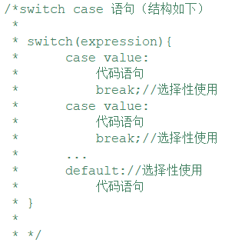
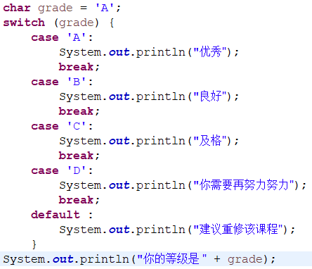
注：switch case 执行时，一定会先进行匹配，匹配成功返回当前 case 的值，再根据是否有 break，判断是否继续输出，或是跳出判断。
代码详情可见：switch.java

Slide 33
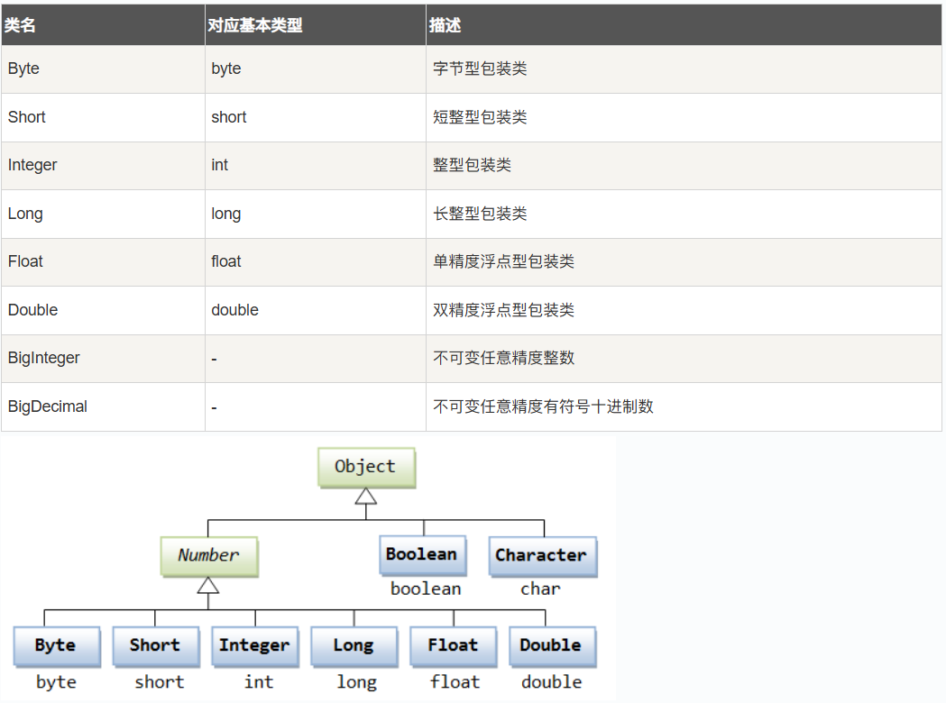
Java中Number类：
一般地，当需要使用数字的时候，我们通常使用内置数据类型，如：byte、int、long、double 等。然而，在实际开发过程中，我们经常会遇到需要使用对象，而不是内置数据类型的情形。为了解决这个问题，Java 语言为每一个内置数据类型提供了对应的包装类。所有的包装类（Integer、Long、Byte、Double、Float、Short）都是抽象类 Number 的子类。

Slide 34
这种由编译器特别支持的包装称为装箱，所以当内置数据类型被当作对象使用的时候，编译器会把内置类型装箱为包装类。相似的，编译器也可以把一个对象拆箱为内置类型。
Number 类属于 java.lang 包，是一个抽象类，主要作用是为各种数值类型提供统一的转换方法。（Java 5+ 已支持自动转换）
Java中Math类：
Math 类是 Java 提供的数学工具类，位于 java.lang 包中，包含执行基本数值运算的静态方法。
Java 的 Math 包含了用于执行基本数学运算的属性和方法，如初等指数、对数、平方根和三角函数。
Math 的方法都被定义为 static 形式，通过 Math 类可以在主函数中直接调用。
Java中Number类与Math类常用方法示例点此见详情
代码文件可见：NumberDemo.java & MathDemo.java

Slide 35
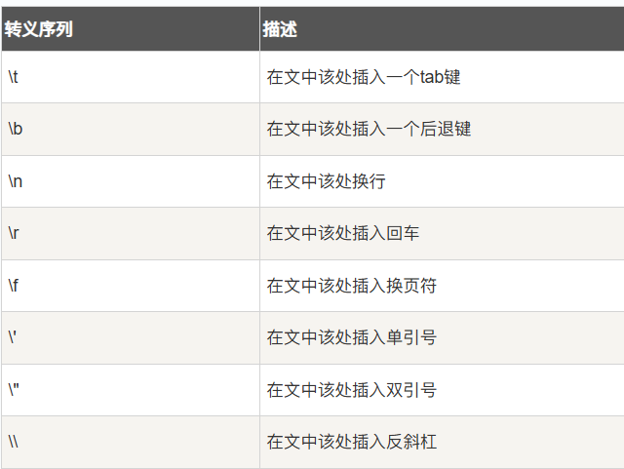
Java Character类（详细方法点此见）：
Character 类用于对单个字符进行操作。
Character 类在对象中包装一个基本类型 char 的值。
转义字符：

Slide 36
Java String类（创建和操作字符串）：
String 创建的字符串存储在公共池中，而 new 创建的字符串对象在堆上
String 类有 11 种构造方法，这些方法提供不同的参数来初始化字符串，比如提供一个字符数组参数
String 类是不可改变的，所以你一旦创建了 String 对象，那它的值就无法改变了
如果需要对字符串做很多修改，那么应该选择使用 StringBuffer & StringBuilder 类
访问器方法：用于获取有关对象的信息的方法。
连接字符串：
返回 string2 连接 string1 的新字符串。也可以对字符串常量使用 concat() 方法
更常用的是使用'+'操作符来连接字符串
创建格式化字符串：
String 类使用静态方法 format() 返回一个String 对象而不是 PrintStream 对象。
String 类的静态方法 format() 能用来创建可复用的格式化字符串，而不仅仅是用于一次打印输出。
（更多类方法点此可见...）

Slide 37
StringBuffer & StringBuilder 类：
当对字符串进行修改的时候，需要使用 StringBuffer 和 StringBuilder 类。
和 String 类不同的是，StringBuffer 和 StringBuilder 类的对象能够被多次的修改，并且不产生新的未使用对象。
在使用 StringBuffer 类时，每次都会对 StringBuffer 对象本身进行操作，而不是生成新的对象，所以如果需要对字符串进行修改推荐使用 StringBuffer。
StringBuilder 类和 StringBuffer 之间的最大不同在于 StringBuilder 的方法不是线程安全的（不能同步访问）。
StringBuilder 相较于 StringBuffer 有速度优势，所以多数情况下建议使用 StringBuilder 类。
在应用程序要求线程安全的情况下，则必须使用 StringBuffer 类。
（更多方法点此可见...）

Slide 38
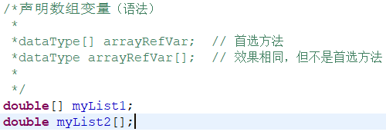
Java数组（用来存储固定大小的同类型元素）：
首先必须声明数组变量，才能在程序中使用数组。
Java语言使用new操作符来创建数组。
数组的元素类型和数组的大小都是确定的，所以当处理数组元素时候，我们通常使用基本循环或者 For-Each 循环。
声明数组变量：
建议使用 dataType[] arrayRefVar 的声明风格声明数组变量。 dataType arrayRefVar[] 风格是来自 C/C++ 语言 ，在Java中采用是为了让 C/C++ 程序员能够快速理解java语言。
创建数组：
数组的元素是通过索引访问的。数组索引从 0 开始，所以索引值从 0 到 arrayRefVar.length-1。

Slide 39
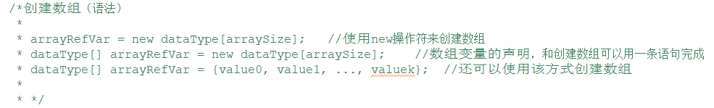
处理数组：
数组的元素类型和数组的大小都是确定的，所以当处理数组元素时候，我们通常使用基本循环或者 For-Each 循环。
For-Each循环（它能在不使用下标的情况下遍历数组）：即为增强For循环
注：
数组可以作为参数传递给方法。
数组可作为函数的返回值。
多维数组：多维数组可以看成是数组的数组，比如二维数组就是一个特殊的一维数组，其每一个元素都是一个一维数组。
以上详细语法与代码均可见ArrayRefVar.java
Java日期与时间点此前往查看
Java Stream、File、IO点此前往查看

Slide 40
Java Scanner类（获取用户的输入）：
next():
一定要读取到有效字符后才可以结束输入。
对输入有效字符之前遇到的空白，next() 方法会自动将其去掉。
只有输入有效字符后才将其后面输入的空白作为分隔符或者结束符。
不能得到带有空格的字符串。
nextLine():
以Enter为结束符,也就是说 nextLine()方法返回的是输入回车之前的所有字符。
可以获得空白。
如果要输入 int 或 float 类型的数据，在 Scanner 类中也有支持，但是在输入之前最好先使用 hasNextXxx() 方法进行验证，再使用 nextXxx() 来读取。
详细代码可见TestScanner.java
更多方法点此可见

Slide 41
Java异常处理（，详细内容）：
检查性异常：最具代表的检查性异常是用户错误或问题引起的异常，这些异常在编译时强制要求程序员处理。例如要打开一个不存在文件时，一个异常就发生了，这些异常在编译时不能被简单地忽略。
运行性异常：这些异常在编译时不强制要求处理，通常是由程序中的错误引起的，例如 NullPointerException、ArrayIndexOutOfBoundsException 等，这类异常可以选择处理，但并非强制要求。
错误：错误不是异常，而是脱离程序员控制的问题，错误在代码中通常被忽略。
Java 提供了以下关键字和类来支持异常处理：
try：用于包裹可能会抛出异常的代码块。
catch：用于捕获异常并处理异常的代码块。
finally：用于包含无论是否发生异常都需要执行的代码块。
throw：用于手动抛出异常。
throws：用于在方法声明中指定方法可能抛出的异常。
Exception类：是所有异常类的父类，它提供了一些方法来获取异常信息，如 getMessage()、printStackTrace() 等。

Slide 42
Java面向对象

Slide 43
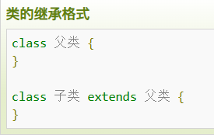
继承：
继承就是子类继承父类的特征和行为，使得子类对象（实例）具有父类的实例域和方法，或子类从父类继承方法，使得子类具有父类相同的行为。
继承格式：在 Java 中通过 extends 关键字可以申明一个类是从另外一个类继承而来的。
作用：维护性提高，代码也更加简洁，提高代码的复用性。
继承类型（Java 不支持多继承，但支持多重继承）：
单继承
多重继承
不同类继承同一个类

Slide 44
继承的特性：
子类拥有父类非 private 的属性、方法。
子类可以拥有自己的属性和方法，即子类可以对父类进行扩展。
子类可以用自己的方式实现父类的方法。
Java 的继承是单继承，但是可以多重继承，单继承就是一个子类只能继承一个父类，多重继承就是，例如 B 类继承 A 类，C 类继承 B 类，所以按照关系就是 B 类是 C 类的父类，A 类是 B 类的父类，这是 Java 继承区别于 C++ 继承的一个特性。
提高了类之间的耦合性（继承的缺点，耦合度越高就会造成代码独立性越差）。
继承关键词：继承可以使用 extends 和 implements 这两个关键字来实现继承。当一个类没有继承的两个关键字，则默认继承 Object祖先类。
extends关键词：只能继承一个类
implements关键词： implements 关键字可以变相的使java具有多继承的特性，使用范围为类继承接口的情况，可以同时继承多个接口（接口跟接口之间采用逗号分隔）。
super 关键字：通过 super 关键字来实现对父类成员的访问，用来引用当前对象的父类
this 关键字：指向自己的引用，引用当前对象，即它所在的方法或构造函数所属的对象实例。

Slide 45
final关键字：把类定义定义为最终类，不能被继承，或者用于修饰方法，该方法不能被子类重写。（final 定义的类，其中的属性、方法不是 final 的。）
构造器（详细代码可见TestSuperSub.java）：
子类是不继承父类的构造器（构造方法或者构造函数）的，它只是调用（隐式或显式）。如果父类的构造器带有参数，则必须在子类的构造器中显式地通过 super 关键字调用父类的构造器并配以适当的参数列表。
如果父类构造器没有参数，则在子类的构造器中不需要使用 super 关键字调用父类构造器，系统会自动调用父类的无参构造器。

Slide 46
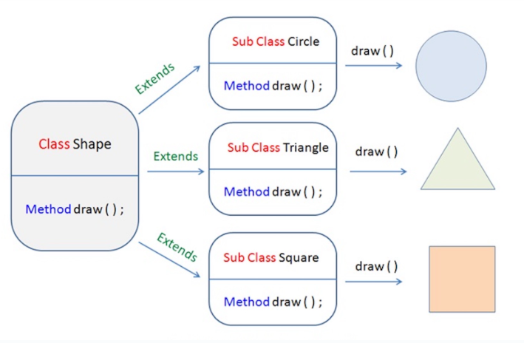
多态：同一个行为具有多个不同表现形式或形态的能力。Polymorphism.java
多态优点：
消除类型之间的耦合关系
可替换性
可扩充性
接口性
灵活性
简化性
当使用多态方式调用方法时，首先
检查父类中是否有该方法，如果没
有，则编译错误；如果有，再去调
用子类的同名方法。
多态的三种实现方式：
①重写 ②接口 ③抽象类和抽象方法
多态的三个必要条件：
继承
重写
父类引用指向子类对象

Slide 47
重写(Override)与重载(Overload)：
重写：指子类定义了一个与其父类中具有相同名称、参数列表和返回类型的方法，并且子类方法的实现覆盖了父类方法的实现。 即外壳不变，核心重写！
好处在于子类可以根据需要，定义特定于自己的行为。即子类能够根据需要实现父类的方法
不能抛出新的检查异常或者比被重写方法申明更加宽泛的异常
方法的重写规则：
参数列表与被重写方法的参数列表必须完全相同。
返回类型与被重写方法的返回类型可以不相同，但是必须是父类返回值的派生类
访问权限不能比父类中被重写的方法的访问权限更低。例如：如果父类的一个方法被声明为 public，那么在子类中重写该方法就不能声明为 protected。
父类的成员方法只能被它的子类重写。
声明为 final 的方法不能被重写。
声明为 final 的方法不能被重写。
子类和父类在同一个包中，那么子类可以重写父类所有方法，除了声明为 private 和 final 的方法。

Slide 48
子类和父类不在同一个包中，那么子类只能够重写父类的声明为 public 和 protected 的非 final 方法。
重写的方法能够抛出任何非强制异常，无论被重写的方法是否抛出异常。但是，重写的方法不能抛出新的强制性异常，或者比被重写方法声明的更广泛的强制性异常，反之则可以。
构造方法不能被重写。
如果不能继承一个类，则不能重写该类的方法。
当需要在子类中调用父类的被重写方法时，要使用 super 关键字。（OversideSuper.java）
重载：在一个类里面，方法名字相同，而参数不同。返回类型可以相同也可以不同。
重载规则：
被重载的方法必须改变参数列表(参数个数或类型不一样)；
被重载的方法可以改变返回类型；
被重载的方法可以改变访问修饰符；
被重载的方法可以声明新的或更广的检查异常；
方法能够在同一个类中或者在一个子类中被重载。
无法以返回值类型作为重载函数的区分标准。

Slide 49
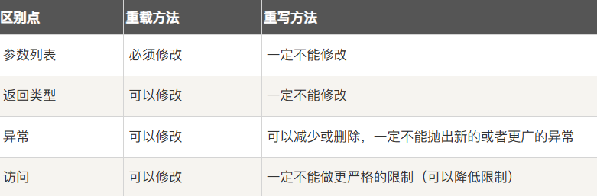
重写与重载的区别：
总结：
方法的重写(Overriding)和重载(Overloading)是java多态性的不同表现，重写是父类与子类之间多态性的一种表现，重载可以理解成多态的具体表现形式。
方法重载是一个类中定义了多个方法名相同,而他们的参数的数量不同或数量相同而类型和次序不同,则称为方法的重载(Overloading)。
方法重写是在子类存在方法与父类的方法的名字相同,而且参数的个数与类型一样,返回值也一样的方法,就称为重写(Overriding)。
方法重载是一个类的多态性表现,而方法重写是子类与父类的一种多态性表现。

Slide 50
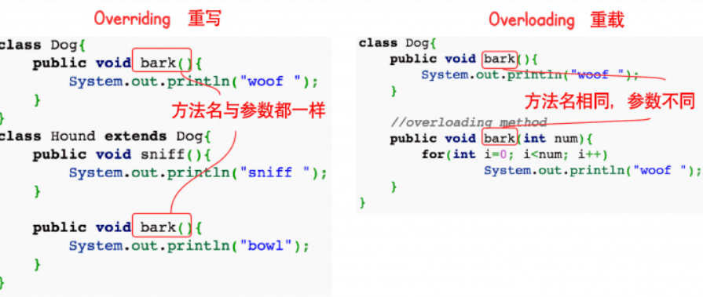

Slide 51
接口(interface)：是一个抽象类型，是抽象方法的集合，一个类通过继承接口的方式，从而来继承接口的抽象方法。
接口并不是类，编写接口的方式和类很相似，但是它们属于不同的概念。类描述对象的属性和方法。接口则包含类要实现的方法。
接口无法被实例化，但是可以被实现。一个实现接口的类，必须实现接口内所描述的所有方法，否则就必须声明为抽象类。
接口类型可用来声明一个变量，他们可以成为一个空指针，或是被绑定在一个以此接口实现的对象。
除非实现接口的类是抽象类，否则该类要定义接口中的所有方法。
接口与类的相似点：
一个接口可以有多个方法。
接口文件保存在 .java 结尾的文件中，文件名使用接口名。
接口的字节码文件保存在 .class 结尾的文件中。
接口相应的字节码文件必须在与包名称相匹配的目录结构中。

Slide 52
接口与类的区别：
接口不能用于实例化对象。
接口没有构造方法。
接口中所有的方法必须是抽象方法，Java 8 之后接口中可以使用 default 关键字修饰的非抽象方法。
接口不能包含成员变量，除了 static 和 final 变量。
接口不是被类继承了，而是要被类实现。
接口支持多继承。
接口特性：
接口中每一个方法也是隐式抽象的,接口中的方法会被隐式的指定为 public abstract（只能是 public abstract，其他修饰符都会报错）。
接口中可以含有变量，但是接口中的变量会被隐式的指定为 public static final 变量（并且只能是 public，用 private 修饰会报编译错误）。
接口中的方法是不能在接口中实现的，只能由实现接口的类来实现接口中的方法。
接口中的方法都是公有的。

Slide 53
接口与抽象类的区别：
抽象类中的方法可以有方法体，就是能实现方法的具体功能，但是接口中的方法不行。
抽象类中的成员变量可以是各种类型的，而接口中的成员变量只能是 public static final 类型的。
接口中不能含有静态代码块以及静态方法(用 static 修饰的方法)，而抽象类是可以有静态代码块和静态方法。
一个类只能继承一个抽象类，而一个类却可以实现多个接口。
注：
JDK 1.8 以后，接口里可以有静态方法和方法体了。
JDK 1.8 以后，接口允许包含具体实现的方法，该方法称为"默认方法"，默认方法使用 default 关键字修饰。
JDK 1.9 以后，允许将方法定义为 private，使得某些复用的代码不会把方法暴露出去。

Slide 54
重写接口中声明的方法时，需要注意以下规则：
类在实现接口的方法时，不能抛出强制性异常，只能在接口中，或者继承接口的抽象类中抛出该强制性异常。
类在重写方法时要保持一致的方法名，并且应该保持相同或者相兼容的返回值类型。
如果实现接口的类是抽象类，那么就没必要实现该接口的方法。
在实现接口的时候，也要注意一些规则：
一个类可以同时实现多个接口。
一个类只能继承一个类，但是能实现多个接口。
一个接口能继承另一个接口，这和类之间的继承比较相似。
接口的继承：
一个接口能继承另一个接口，和类之间的继承方式比较相似。接口的继承使用extends关键字，子接口继承父接口的方法。
在接口的多继承中extends关键字只需要使用一次，在其后跟着继承接口。

Slide 55
标记接口：
标记接口是没有任何方法和属性的接口.它仅仅表明它的类属于一个特定的类型,供其他代码来测试允许做一些事情。
目的：
建立一个公共的父接口：可以使用一个标记接口来建立一组接口的父接口
向一个类添加数据类型：这种情况是标记接口最初的目的，实现标记接口的类不需要定义任何接口方法(因为标记接口根本就没有方法)，但是该类通过多态性变成一个接口类型。
Java抽象类：
抽象类不能被实例化(初学者很容易犯的错)，如果被实例化，就会报错，编译无法通过。只有抽象类的非抽象子类可以创建对象。
抽象类中不一定包含抽象方法，但是有抽象方法的类必定是抽象类。
抽象类中的抽象方法只是声明，不包含方法体，就是不给出方法的具体实现也就是方法的具体功能。
构造方法，类方法（用 static 修饰的方法）不能声明为抽象方法。
抽象类的子类必须给出抽象类中的抽象方法的具体实现，除非该子类也是抽象类。

Slide 56
抽象方法：
Abstract 关键字同样可以用来声明抽象方法，抽象方法只包含一个方法名，而没有方法体。
抽象方法没有定义，方法名后面直接跟一个分号，而不是花括号。
声明抽象方法会造成以下两个结果：
如果一个类包含抽象方法，那么该类必须是抽象类。
任何子类必须重写父类的抽象方法，或者声明自身为抽象类。
继承抽象方法的子类必须重写该方法。否则，该子类也必须声明为抽象类。最终，必须有子类实现该抽象方法，否则，从最初的父类到最终的子类都不能用来实例化对象。
（详细内容可见教程）

Slide 57
Java封装（Encapsulation）：
封装指一种将抽象性函式接口的实现细节部分包装、隐藏起来的方法。它可以被认为是一个保护屏障，防止该类的代码和数据被外部类定义的代码随机访问。要访问该类的代码和数据，必须通过严格的接口控制。封装最主要的功能在于我们能修改自己的实现代码，而不用修改那些调用我们代码的程序片段。适当的封装可以让程式码更容易理解与维护，也加强了程式码的安全性。
优点：
良好的封装能够减少耦合。
类内部的结构可以自由修改。
可以对成员变量进行更精确的控制。
隐藏信息，实现细节。
实现Java封装的步骤：
修改属性的可见性来限制对属性的访问（一般限制为private）。
对每个值属性提供对外的公共方法访问，也就是创建一对赋取值方法，用于对私有属性的访问。
代码实例：EncapTest.java 和 RunEncap.java

Slide 58
Java枚举（enum）：EnumTest.java
Java 枚举是一个特殊的类，一般表示一组常量，比如一年的 4 个季节，一年的 12 个月份，一个星期的 7 天，方向有东南西北等。
Java 枚举类使用 enum 关键字来定义，各个常量使用 逗号 , 分割。
Java枚举类也可以声明在内部类中。
可以使用 for 语句来迭代枚举元素。
枚举类常应用于 switch 语句中。
values() 返回枚举类中所有的值。
ordinal()方法可以找到每个枚举常量的索引，就像数组索引一样。
valueOf()方法返回指定字符串值的枚举常量。
枚举跟普通类一样可以用自己的变量、方法和构造函数，构造函数只能使用 private 访问修饰符，所以外部无法调用。
枚举既可以包含具体方法，也可以包含抽象方法。 如果枚举类具有抽象方法，则枚举类的每个实例都必须实现它。

Slide 59
Java包（package）：
把功能相似或相关的类或接口组织在同一个包中，方便类的查找和使用。
如同文件夹一样，包也采用了树形目录的存储方式。同一个包中的类名字是不同的，不同的包中的类的名字是可以相同的，当同时调用两个不同包中相同类名的类时，应该加上包名加以区别。因此，包可以避免名字冲突。
包也限定了访问权限，拥有包访问权限的类才能访问某个包中的类。
import关键词：用于引入其他包中的类、接口或静态成员，它允许你在代码中直接使用其他包中的类，而不需要完整地指定类的包名。
import 语句必须位于 Java 源文件的头部。
import 语句位于 package 语句之后
可以使用 import语句来引入一个特定的类
可以使用通配符 * 来引入整个包或包的子包
Java反射（reflection）：点此具体见网页

Slide 60
Java高级教程

Slide 61
Java数据类型：
Java 的 java.util 包中提供了许多这些数据结构的实现，可以根据需要选择合适的类。
常见数据类型可见：url
Java集合框架：代表和操纵集合的统一架构
集合框架被设计成要满足以下几个目标：
该框架必须是高性能的。基本集合（动态数组，链表，树，哈希表）的实现也必须是高效的。
该框架允许不同类型的集合，以类似的方式工作，具有高度的互操作性。
对一个集合的扩展和适应必须是简单的。
所有的集合框架都包含如下内容：
接口：是代表集合的抽象数据类型。例如 Collection、List、Set、Map 等。之所以定义多个接口，是为了以不同的方式操作集合对象
实现（类）：是集合接口的具体实现。从本质上讲，它们是可重复使用的数据结构，例如：ArrayList、LinkedList、HashSet、HashMap。
算法：是实现集合接口的对象里的方法执行的一些有用的计算，例如：搜索和排序，这些算法实现了多态，那是因为相同的方法可以在相似的接口上有着不同的实现。

Slide 62
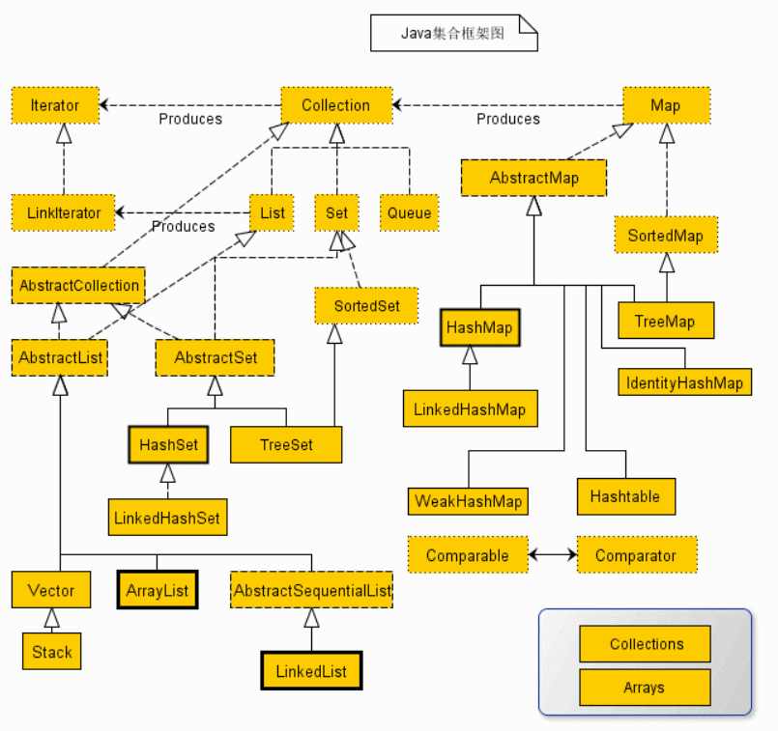

Slide 63
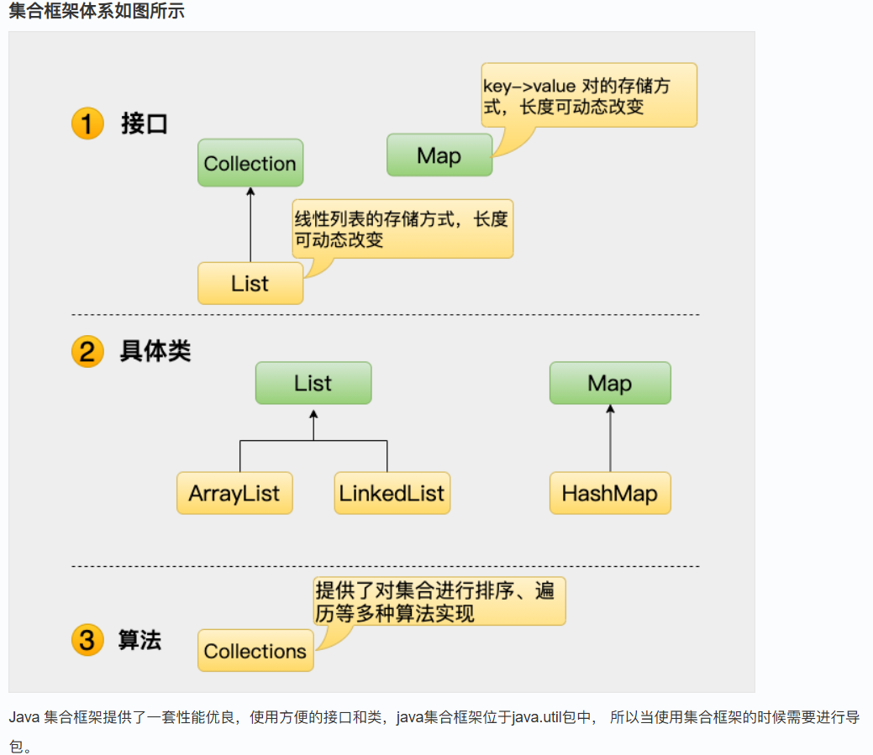
集合接口、集合实现类（集合类）、集合算法等点此见...

Slide 64
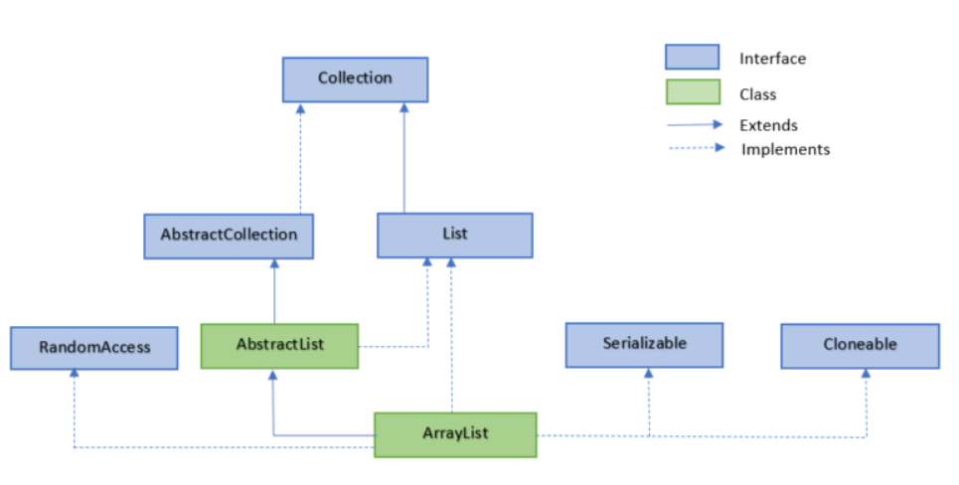
Java ArrayList：ArrList.java
ArrayList 类是一个可以动态修改的数组，与普通数组的区别就是它是没有固定大小的限制，我们可以添加或删除元素。
ArrayList 继承了 AbstractList ，并实现了 List 接口。
ArrayList 是一个数组队列，提供了相关的添加、删除、修改、遍历等功能。
ArrayList 类位于 java.util 包中，使用前需要引入它。

Slide 65
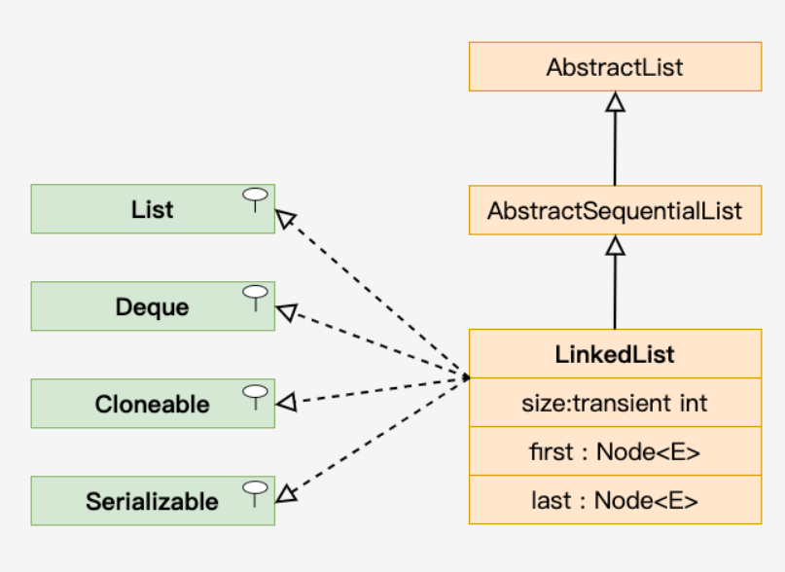
Java LinkedList：LinList.java
链表（Linked list）是一种常见的基础数据结构，是一种线性表，但是并不会按线性的顺序存储数据，而是在每一个节点里存到下一个节点的地址。 其类似于 ArrayList，是一种常用的数据容器。
链表可分为单向链表和双向链表：
一个单向链表包含两个值: 当前节点的值和一个指向下一个节点的链接。
一个双向链表有三个整数值: 数值、向后的节点链接、向前的节点链接。

Slide 66
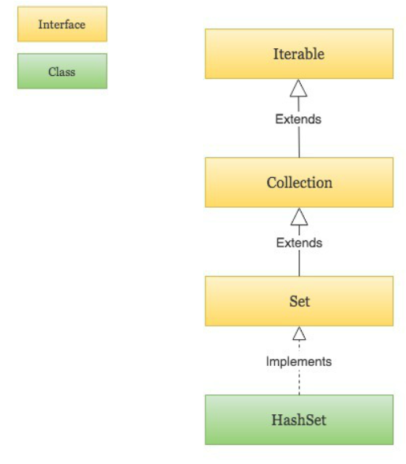
以下情况使用 ArrayList :
频繁访问列表中的某一个元素。
只需要在列表末尾进行添加和删除元素操作。
以下情况使用 LinkedList :
需要通过循环迭代来访问列表中的某些元素。
需要频繁的在列表开头、中间、末尾等位置进行添加和删除元素操作。
Java HashSet：
HashSet 实现了 Set 接口。
HashSet 允许有 null 值。
HashSet 是无序的，即不会记录插入的顺序。
HashSet 基于 HashMap 来实现的，是一个不允许有重复元素的集合。
HashSet 不是线程安全的， 如果多个线程尝试同时修改 HashSet，则最终结果是不确定的。 您必须在多线程访问时显式同步对 HashSet 的并发访问。
HashSetTest.java

Slide 67
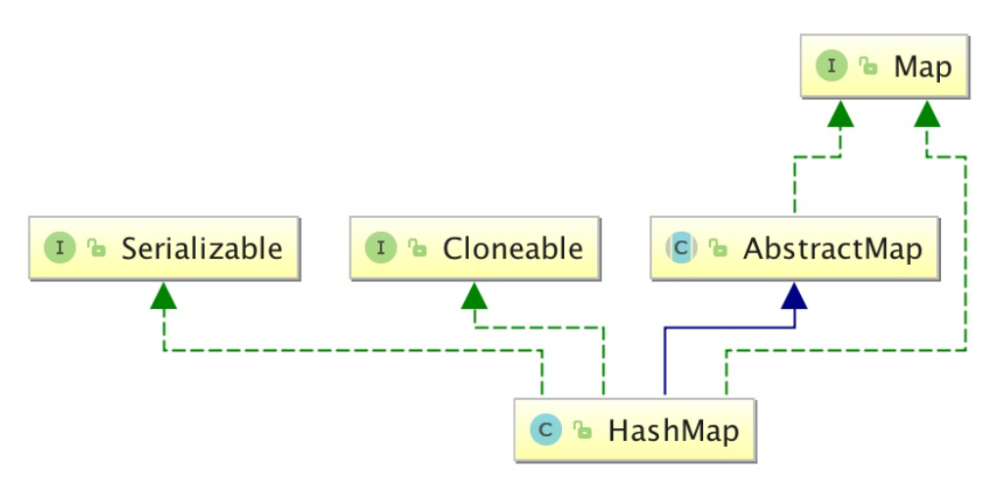
Java HashMap：HashMapTest.java
HashMap 是一个散列表，它存储的内容是键值对(key-value)映射。
HashMap 实现了 Map 接口，根据键的 HashCode 值存储数据，具有很快的访问速度，最多允许一条记录的键为 null，不支持线程同步。
HashMap 是无序的，即不会记录插入的顺序。
HashMap 继承于AbstractMap，实现了 Map、Cloneable、java.io.Serializable 接口。
HashMap 的 key 与 value 类型可以相同也可以不同，可以是字符串（String）类型的 key 和 value，也可以是整型（Integer）的 key 和字符串（String）类型的 value。

Slide 68
Java Iterator（迭代器）：IteratorTest.java
Java迭代器（Iterator）是Java 集合框架中的一种机制，是一种用于遍历集合（如列表、集合和映射等）的接口。它提供了一种统一的方式来访问集合中的元素，而不需要了解底层集合的具体实现细节。
Java Iterator（迭代器）不是一个集合，它是一种用于访问集合的方法，可用于迭代 ArrayList 和 HashSet 等集合。
Iterator 是 Java 迭代器最简单的实现，ListIterator 是 Collection API 中的接口， 它扩展了 Iterator 接口。
迭代器接口定义了几个方法，最常用的是以下三个：
next() - 返回迭代器的下一个元素，并将迭代器的指针移到下一个位置。
hasNext() - 用于判断集合中是否还有下一个元素可以访问。
remove() - 从集合中删除迭代器最后访问的元素（可选操作）。
注意：Java 迭代器是一种单向遍历机制，即只能从前往后遍历集合中的元素，不能往回遍历。同时，在使用迭代器遍历集合时，不能直接修改集合中的元素，而是需要使用迭代器的 remove() 方法来删除当前元素。

Slide 69
Java Object类：
Java Object 类是所有类的父类，也就是说 Java 的所有类都继承了 Object，子类可以使用 Object 的所有方法。
Object 类位于 java.lang 包中，编译时会自动导入，我们创建一个类时，如果没有明确继承一个父类，那么它就会自动继承 Object，成为 Object 的子类。
Object 类可以显式继承，也可以隐式继承，两种方式是一样的
Java NIO Files 类：
java.nio.file.Files 提供了一系列静态方法来操作文件系统中的文件和目录，大大简化了文件 I/O 操作。
主要特点：
静态方法：所有方法都是静态的，无需创建实例
功能丰富：提供文件读写、属性操作、目录遍历等多种功能
异常处理：统一使用 IOException 处理文件操作异常
与 Path 配合：主要与 java.nio.file.Path 接口一起使用
更多常用方法详情点此见

Slide 70
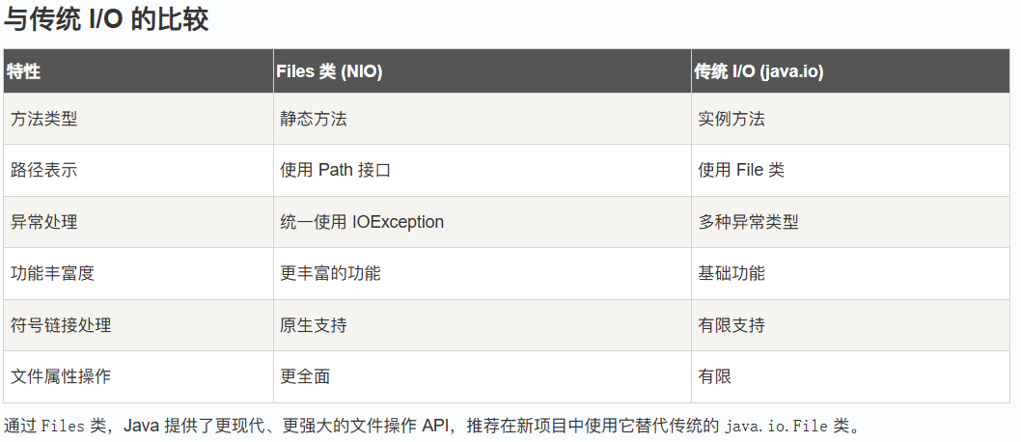

Slide 71
Java 泛型：
Java 泛型（generics）是 JDK 5 中引入的一个新特性, 泛型提供了编译时类型安全检测机制，该机制允许程序员在编译时检测到非法的类型。
泛型的本质是参数化类型，也就是说所操作的数据类型被指定为一个参数。
泛型方法:
定义泛型方法的规则：
所有泛型方法声明都有一个类型参数声明部分（由尖括号分隔），该类型参数声明部分在方法返回类型之前（在下面例子中的 <E>）。
每一个类型参数声明部分包含一个或多个类型参数，参数间用逗号隔开。一个泛型参数，也被称为一个类型变量，是用于指定一个泛型类型名称的标识符。
类型参数能被用来声明返回值类型，并且能作为泛型方法得到的实际参数类型的占位符。
泛型方法体的声明和其他方法一样。注意类型参数只能代表引用型类型，不能是原始类型（像 int、double、char 等）。
可见例：GenericMethodTest.java

Slide 72
java 中泛型标记符：
E - Element (在集合中使用，因为集合中存放的是元素)
T - Type（Java 类）
K - Key（键）
V - Value（值）
N - Number（数值类型）
？ - 表示不确定的 java 类型
有界的类型参数：MaximumTest.java
要声明一个有界的类型参数，首先列出类型参数的名称，后跟extends关键字，最后紧跟它的上界。
泛型类：泛型类的声明和非泛型类的声明类似，除了在类名后面添加了类型参数声明部分。
和泛型方法一样，泛型类的类型参数声明部分也包含一个或多个类型参数，参数间用逗号隔开。
一个泛型参数，也被称为一个类型变量，是用于指定一个泛型类型名称的标识符。因为他们接受一个或多个参数，这些类被称为参数化的类或参数化的类型。

Slide 73
类型通配符：GenericExample.java
类型通配符一般是使用 ? 代替具体的类型参数。例如 List<?> 在逻辑上是List<String>,List<Integer> 等所有 List<具体类型实参> 的父类。
类型通配符上限通过形如List来定义，如此定义就是通配符泛型值接受Number及其下层子类类型。
类型通配符下限通过形如 List<? super Number> 来定义，表示类型只能接受 Number 及其上层父类类型，如 Object 类型的实例。
Java序列化：
Java 序列化是一种将对象转换为字节流的过程，以便可以将对象保存到磁盘上，将其传输到网络上，或者将其存储在内存中，以后再进行反序列化，将字节流重新转换为对象。
序列化在 Java 中是通过 java.io.Serializable 接口来实现的，该接口没有任何方法，只是一个标记接口，用于标识类可以被序列化。
当你序列化对象时，你把它包装成一个特殊文件，可以保存、传输或存储。反序列化则是打开这个文件，读取序列化的数据，然后将其还原为对象，以便在程序中使用。
序列化是一种用于保存、传输和还原对象的方法，它使得对象可以在不同的计算机之间移动和共享，这对于分布式系统、数据存储和跨平台通信非常有用。

Slide 74
序列化对象： 使用 ObjectOutputStream 类来将对象序列化为字节流。
反序列化对象： 使用 ObjectInputStream 类来从字节流中反序列化对象。
代码实例：EmployeeExample.java & SerializeDemo.java
Java网络协议：点此查看网页
Java多线程编程：
一条线程指的是进程中一个单一顺序的控制流，一个进程中可以并发多个线程，每条线程并行执行不同的任务。
多线程是多任务的一种特别的形式，但多线程使用了更小的资源开销。（多线程能满足程序员编写高效率的程序来达到充分利用 CPU 的目的）
进程：一个进程包括由操作系统分配的内存空间，包含一个或多个线程。一个线程不能独立存在，它必须是进程的一部分。一个进程一直运行，直到所有的非守护线程都结束运行后才能结束。
线程优先级：有助于操作系统确定线程的调度顺序
Java 线程的优先级是一个整数，其取值范围是 1（Thread.MIN_PRIORITY ）- 10（Thread.MAX_PRIORITY ）。默认情况下：都分配优先级 NORM_PRIORITY（5）
线程优先级不能保证线程执行的顺序，而且非常依赖于平台。

Slide 75
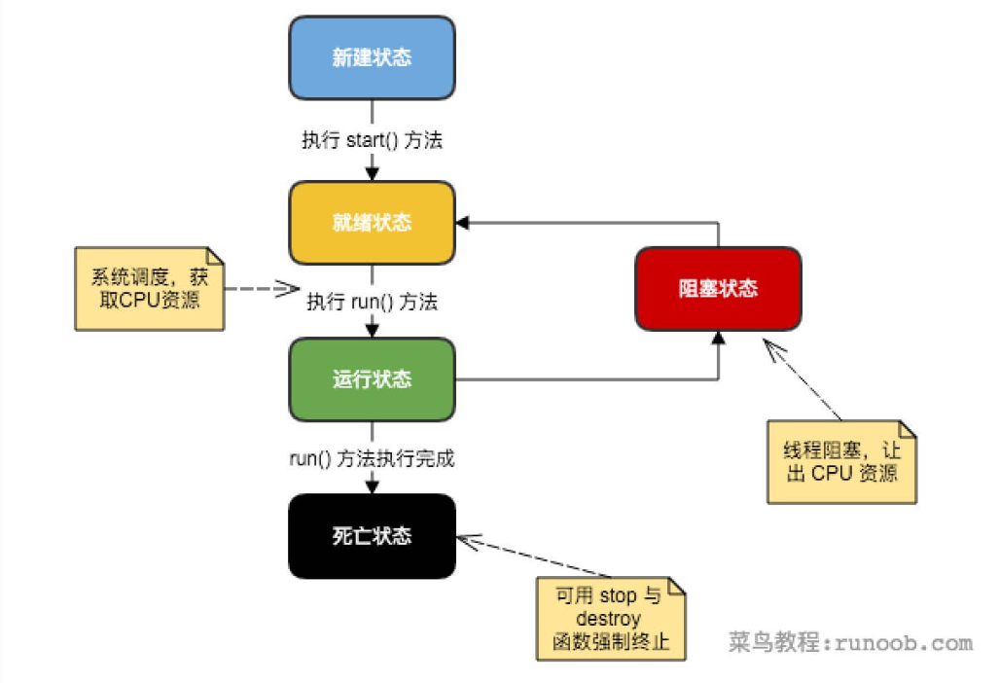
一个线程的生命历程：

Slide 76
解读：
新建状态：使用 new 关键字和 Thread 类或其子类建立一个线程对象后，该线程对象就处于新建状态。它保持这个状态直到程序 start() 这个线程。
就绪状态：当线程对象调用了start()方法之后，该线程就进入就绪状态。就绪状态的线程处于就绪队列中，要等待JVM里线程调度器的调度。
运行状态：如果就绪状态的线程获取 CPU 资源，就可以执行 run()，此时线程便处于运行状态。处于运行状态的线程最为复杂，它可以变为阻塞状态、就绪状态和死亡状态。
阻塞状态：如果一个线程执行了sleep（睡眠）、suspend（挂起）等方法，失去所占用资源之后，该线程就从运行状态进入阻塞状态。在睡眠时间已到或获得设备资源后可以重新进入就绪状态。可以分为三种：
等待阻塞：运行状态中的线程执行 wait() 方法，使线程进入到等待阻塞状态。
同步阻塞：线程在获取 synchronized 同步锁失败(因为同步锁被其他线程占用)。
其他阻塞：通过调用线程的 sleep() 或 join() 发出了 I/O 请求时，线程就会进入到阻塞状态。当sleep() 状态超时，join() 等待线程终止或超时，或者 I/O 处理完毕，线程重新转入就绪状态。
死亡状态：一个运行状态的线程完成任务或者其他终止条件发生时，该线程就切换到终止状态。

Slide 77
如何创建线程（三种创建线程的方法）：
通过实现 Runnable 接口；
通过继承 Thread 类本身；
通过 Callable 和 Future 创建线程。
代码实例：TestRunnable.java & CallableFuture.java
三种方法对比：
采用实现 Runnable、Callable 接口的方式创建多线程时，线程类只是实现了 Runnable 接口或 Callable 接口，还可以继承其他类。
使用继承 Thread 类的方式创建多线程时，编写简单，如果需要访问当前线程，则无需使用 Thread.currentThread() 方法，直接使用 this 即可获得当前线程。
多线程的使用：
有效利用多线程的关键是理解程序是并发执行而不是串行执行的。
通过对多线程的使用，可以编写出非常高效的程序。不过请注意，如果创建太多的线程，程序执行的效率实际上是降低了，而不是提升了。
上下文的切换开销也很重要，如果创建了太多的线程，CPU 花费在上下文的切换的时间将多于执行程序的时间！

Slide 78
线程的几个主要概念：
线程同步：当多个线程访问共享资源时，需要确保同一时刻只有一个线程能访问，避免数据不一致。
线程间通信：多个线程之间需要协调工作，通过等待/通知机制进行通信。
线程死锁：两个或多个线程互相等待对方释放资源，导致所有线程都无法继续执行。
线程控制：指对线程的生命周期进行管理和干预，包括启动、运行、暂停、恢复、停止等操作。注意：stop()、suspend()、resume() 已废弃。
Java applet 基础：现已被 Flash、HTML5 替代。（点此前往查看）
Java 注释以及 javadoc 标签：
Java 支持三种注释方式：
单行注释：//
多行注释：以 /* 开始，以 */ 结束
文档注释：以 /** 开始，以 */ 结束
javadoc 标签（详情点此可见）
Java实例：点此查看

Slide 79
Java 8 新特性：
Lambda 表达式 − Lambda 允许把函数作为一个方法的参数（函数作为参数传递到方法中）。
方法引用 − 方法引用提供了非常有用的语法，可以直接引用已有Java类或对象（实例）的方法或构造器。与lambda联合使用，方法引用可以使语言的构造更紧凑简洁，减少冗余代码。
默认方法 − 默认方法就是一个在接口里面有了一个实现的方法。
新工具 − 新的编译工具，如：Nashorn引擎 jjs、 类依赖分析器jdeps。
Stream API −新添加的Stream API（java.util.stream） 把真正的函数式编程风格引入到Java中。
Date Time API − 加强对日期与时间的处理。
Optional 类 − Optional 类已经成为 Java 8 类库的一部分，用来解决空指针异常。
Nashorn， JavaScript 引擎 − Java 8提供了一个新的Nashorn javascript引擎，它允许我们在JVM上运行特定的javascript应用。
更多特性可见官网：JDK8的新情况

Slide 80
Java MySQL 连接：

